Slide 1
HİN 309 YENİÇAĞ HİNDİSTAN TARİHİ 9. hafta Hint-Türk İmparatorluğu Dönemi: Şah cihan ı
Dersin Sorumlusu:
Doç. Dr. Yalçın Kayalı
Ankara Üniversitesi
Dil ve Tarih-Coğrafya Fakültesi
Doğu Dilleri ve Edebiyatları Bölümü
Hindoloji Anabilim Dalı

Slide 2
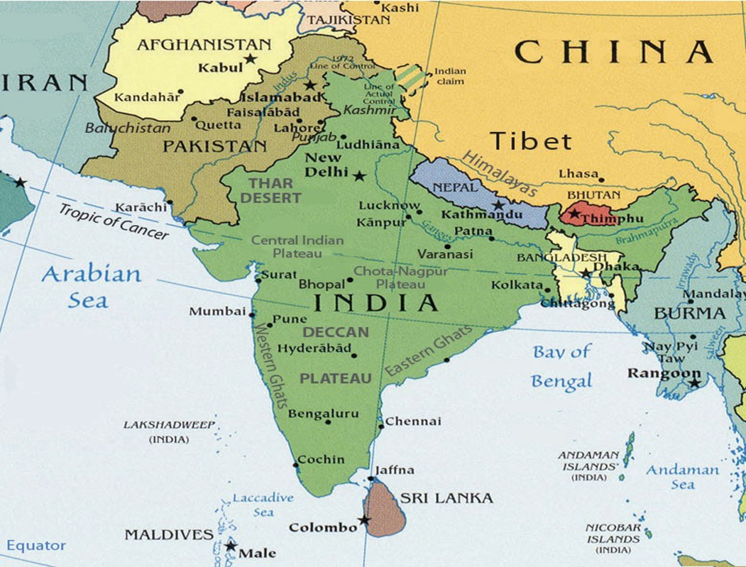
Şah cihan
Babür İmparatorluğunun 5. hükümdarı olan Şah Cihan 5 Ocak 1592’de Lahor’da doğdu. Ekber Şah’ın torunu ve Cihangir Selim Şahın oğludur.Asıl adı Hürrem’dir. Çoçukluğu Fetihpur’da büyükbabası Ekber’in yanında geçmiştir.Ekber Şah’ın hiç çocuğu olmamış eşi Rukiye Begüm tarafından yetiştirildi.

Slide 4
HİN 309 YENİÇAĞ HİNDİSTAN TARİHİ
.
Şah Cihan akıllı ve zekidir, mükemmel bir hafızası vardır ancak erken yaşta bilgi peşinde koşmaktansa silah konusunda uzmanlaşmayı tercih etti. 1605 ‘te babası tahta çıkınca en güçlü veliaht adayı oldu. 1606 yılında, henüz 14 yaşında iken babası asi evladı Hüsrev’i bulmak üzere Pencap’a gittiği zaman onu Naiplik Meclisi’nin başına görevli olarak atamıştır.

Slide 5
HİN 309 YENİÇAĞ HİNDİSTAN TARİHİ
1617’de Dekkan’daki karışıklıkları bastırınca babasının güvenini kazandı. Şah Cihan sanını bu başarısından ötürü aldı.1620’de Dekkan valiliğine atandı.Tahtın gelecekteki ilk adayı gözüken ağabeyi Hüsrev’i öldürttü. Bu kez de üvey annesi Nur Cihan,küçük kardeşi Şehriyar’ı veliaht yapması için Cihangir’e baskıda bulundu. Şah Cihan’a düpedüz kin besleyen ve antipati geliştiren Nur Cihan, onun yerine tahta gözdesi olan Şehriyar’ı geçirmek istemiştir çünkü Şehriyar annesine yönetimini ona bırakacağını söyleyerek yumuşak başlı olacağına dair söz vermişti.

Slide 6
HİN 309 YENİÇAĞ HİNDİSTAN TARİHİ
Asaf Han buna karşı çıktı, Cihangir’in torunları ve evlatları arasında en sevilen, en deneyimli ve en muktedir olan Şah Cihan’a taraf olmuştur.

Slide 7
HİN 309 YENİÇAĞ HİNDİSTAN TARİHİ
Şah Cihan 1622’de İran seferinde kendisine verilmek istenen görevin bir komplo olduğunu sezerek Dekkan’da kaldı. Üvey annesi Nur Cihan, bu tutumunun ayaklanma sayılmasını ileri sürdü. Bu yüzden Şah Cihan 1627’ye dek babasına karşı saltanat savaşını verdi.1626’da oğulları Dârâ Şukuh ile Evrengzib’i babasına rehin göndermek zorunda kaldı.Cihangir 1627’de Lahor yolunda öldüğü zaman Şah Cihan Dekkan’daydı.

Slide 8
HİN 309 YENİÇAĞ HİNDİSTAN TARİHİ
Devlet’in güçlü adamı ve Şah Cihan’in kayınbabası olan Asaf Han, karışıklıkları yatıştırdı.Şehriyar’ı öldürterek Şah Cihan’ın 1628’de Lahor’a gelip tahta oturmasını sağladı. Şah Cihan 24 Şubat 1628’de Abul Muzaffer Şahubuttin Muhammed Sahib-i Kiranı-ı Sani ünvanıyla tahta çıktı. Taç giyme töreni, memuriyet, ünvan ve maaş dağılımları çerçevesinde yapılan şenliklerle kutlanarak savurganlık yapıldı. Kardeşlerinin ve yeğenlerinin aynı kadere kurban giderek idam edilmesiyle ve oğullarının ve torunların gözden düşmesiyle başladı Şah Cihan’ın saltanatı.

Slide 9
HİN 309 YENİÇAĞ HİNDİSTAN TARİHİ
Amal-i Salih’in yazarı Muhammed Salih Kambü nasırlaşmış ve duygudan yoksun bir üslupla şehzadelerin ölümünü şu satırlarla meşrulaştırmıştı; “ortak çıkar için kardeş ve diğer akrabaların bu ölümsüz dünyadaki varlıklarından kurtulmak büyük Hünkarımız için tamamıyla caizdi…tahtın ortak faydası ve şahsi menfaatleri için tahta rakip ve talip liderlerin, ruhani ve geçici liderlerin tamamının infazı meşrudur.”

Slide 10
HİN 309 YENİÇAĞ HİNDİSTAN TARİHİ

